Slide 1
Pac 2 Visualització de dades
Nom: Eloi Arjona
Máster de ciència de dades

Slide 2
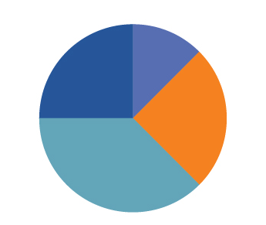
Pie Chart: Característiques
Origen
Funcionament
Aplicacions tècniques

Slide 3
Pie Chart: Dades
Tipus
Estructura
Limitacions
Grandària màxima
Grandària mínima

Slide 4
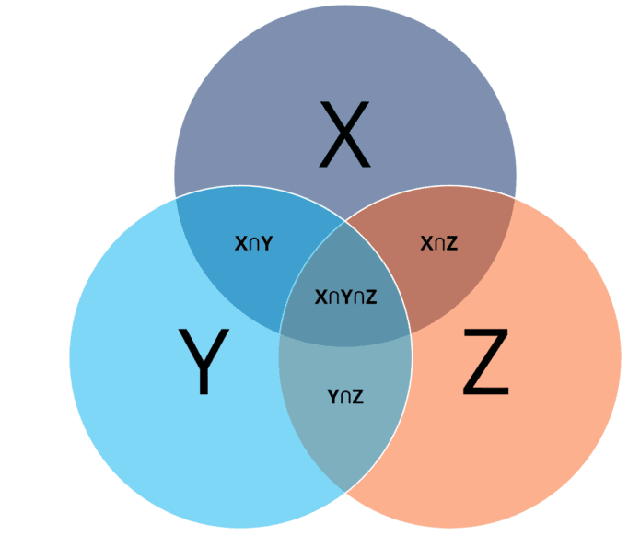
Venn Diagrams: Característiques
Origen
Funcionament
Aplicacions tècniques

Slide 5
Venn Diagrams: Dades
Tipus
Estructura
Limitacions
Grandària màxima
Grandària mínima

Slide 6
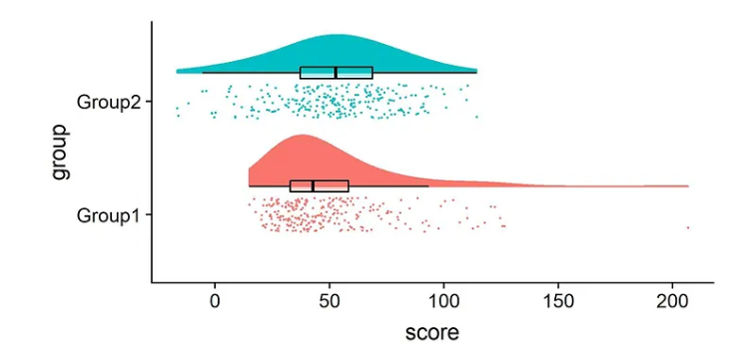
Rain cloud Plots: Característiques
Origen
Funcionament
Aplicacions tècniques

Slide 7
Rain cloud Plots : Dades
Tipus
Estructura
Limitacions
Grandària màxima
Grandària mínima

